Slide 1
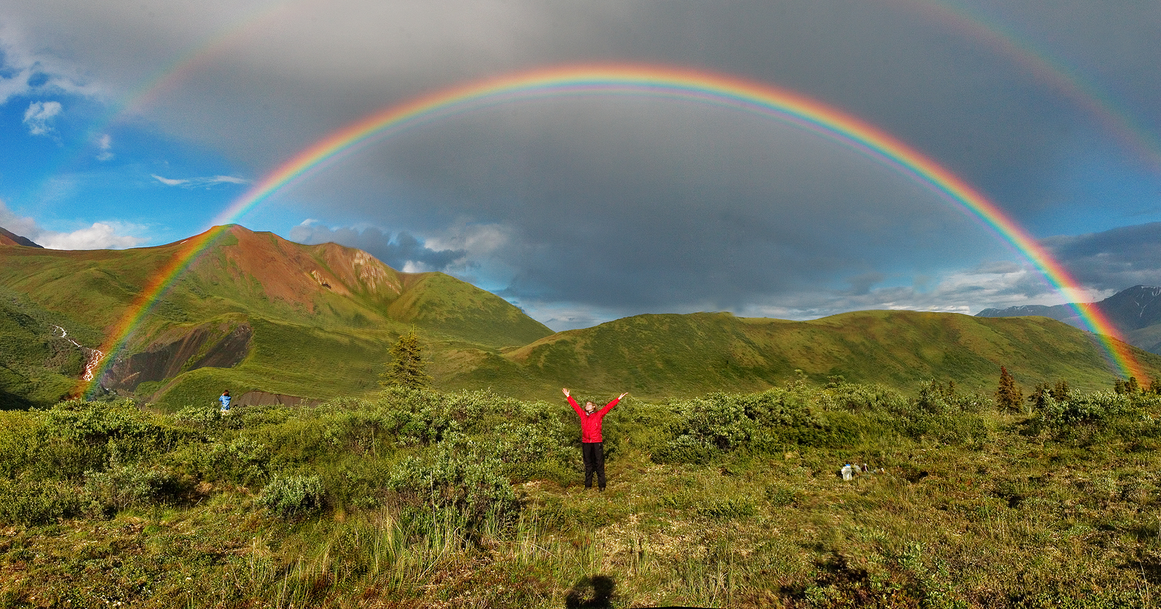
Regnbuer og lysets spejling og brydning

Slide 2
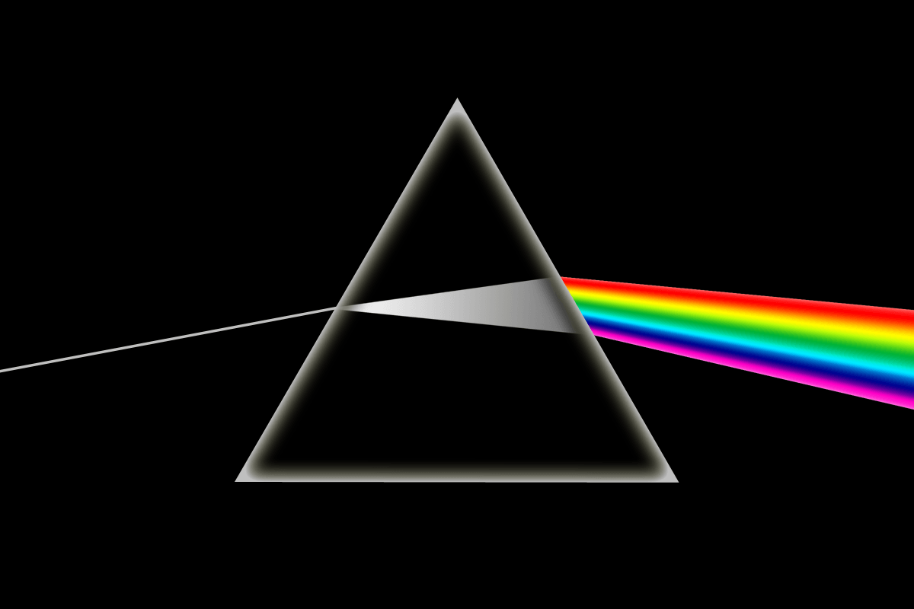
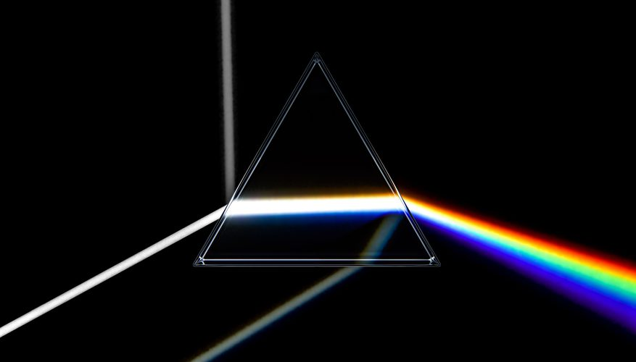

Slide 3
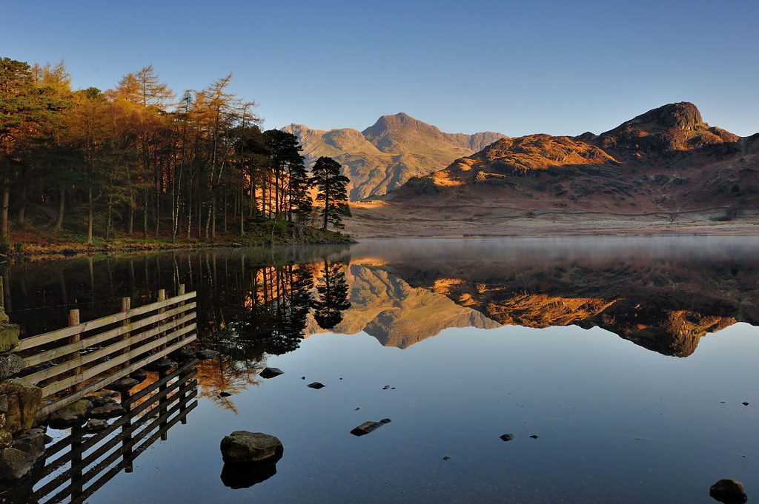

Slide 4
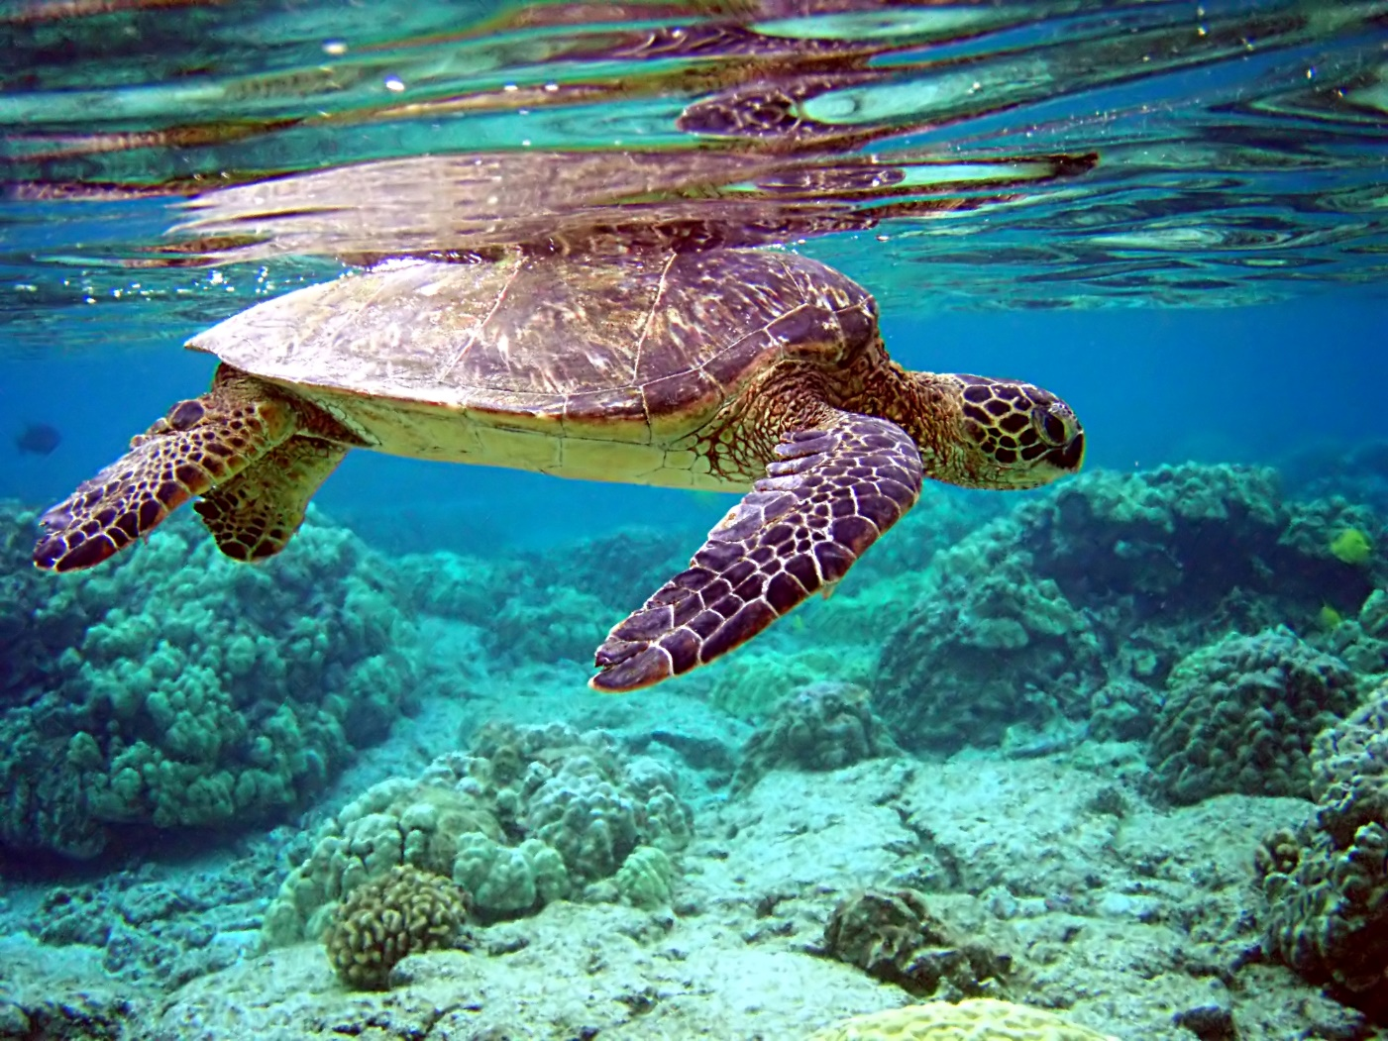

Slide 5
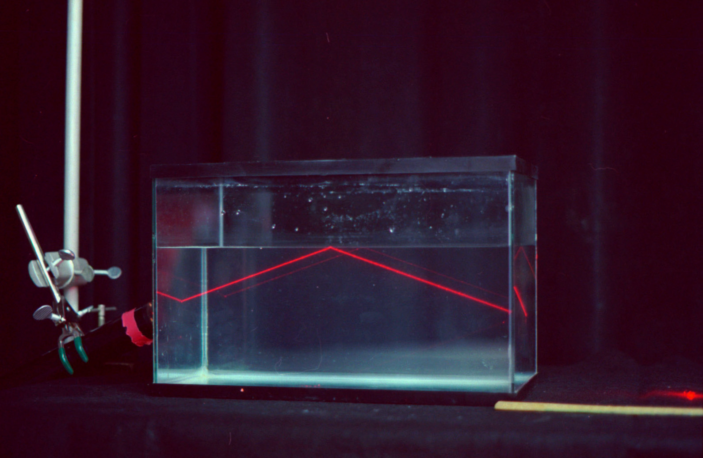

Slide 6

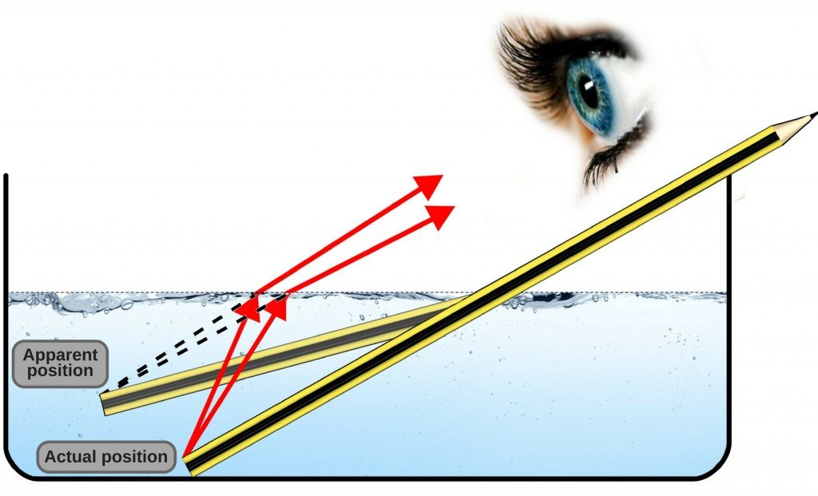

Slide 7
Primær og sekundær regnbue

Slide 8
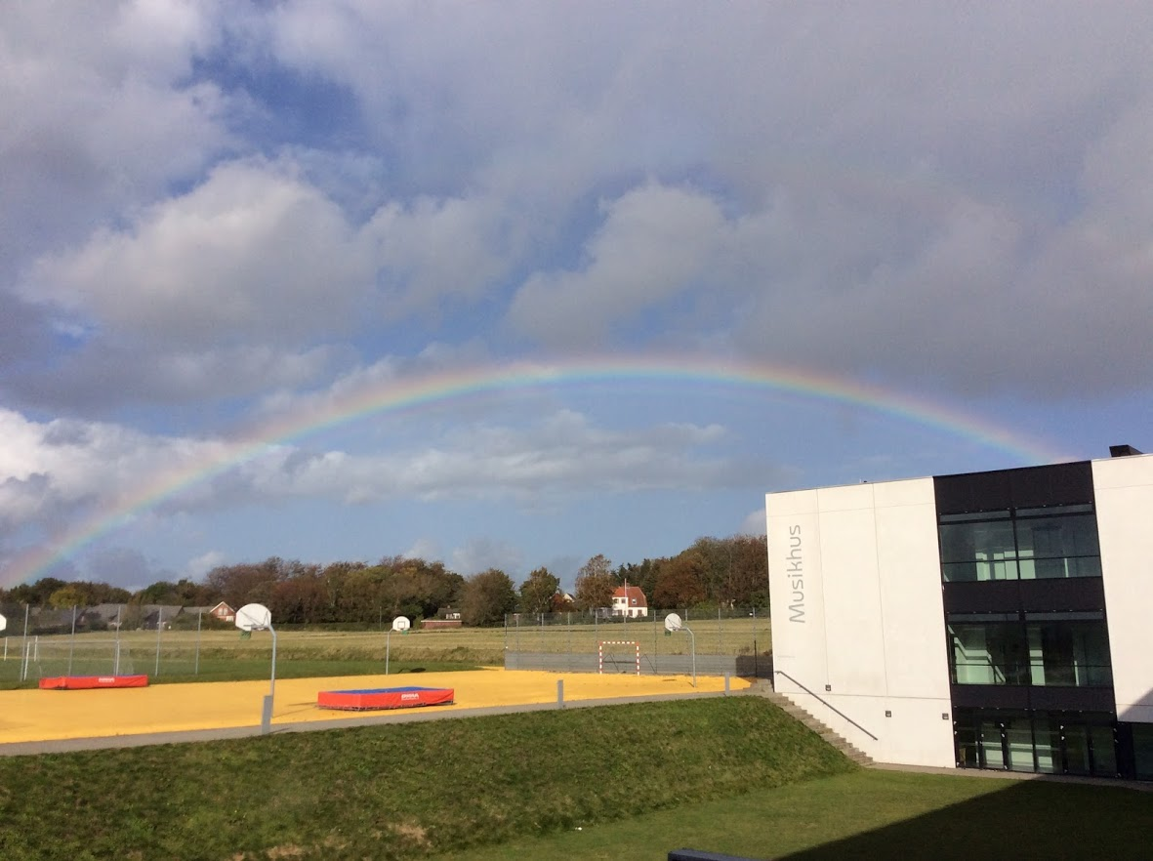

Slide 9
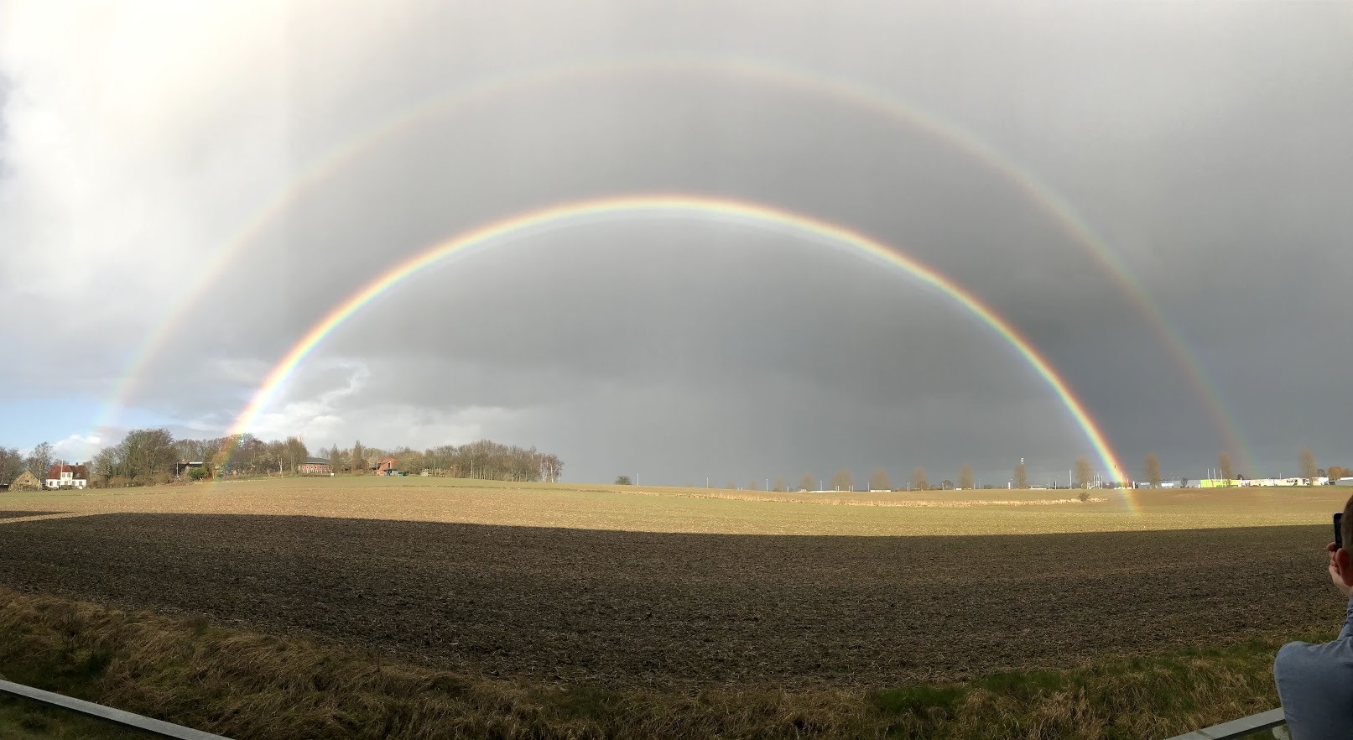

Slide 10
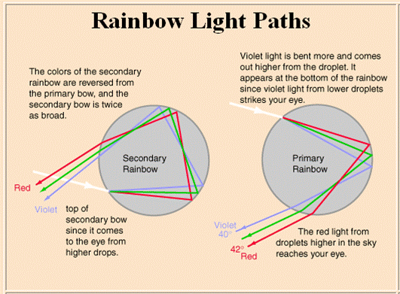
Lysets vej gennem vanddråberne
http://www.erh.noaa.gov/rnk/Newsletter/Winter%202004-05/Rainbow_files/image002.gif

Slide 11
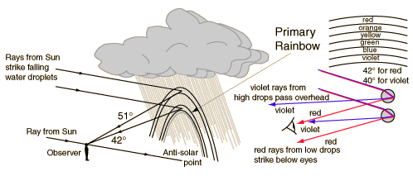
Primær regnbue

Slide 12
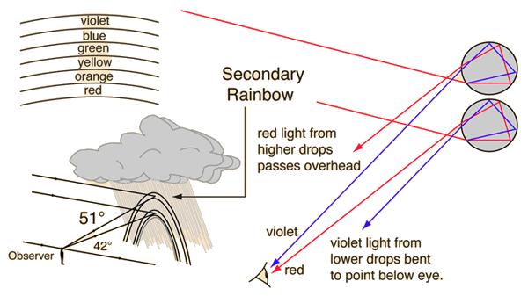
Sekundær regnbue

